Slide 1
INF 493/792 Tópicos especiais III Introdução à mineração de dados
Aula X: Agrupamento hierárquico

Slide 2
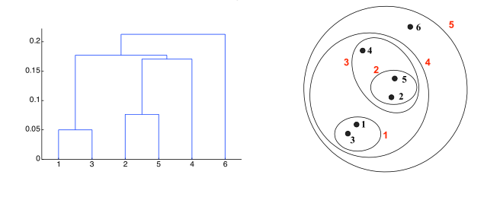
Agrupamento hierárquico
Produz um conjunto de grupos aninhados, organizados como uma árvore hierárquica
Pode ser visualizada através de um dendrograma
Um diagrama em formato de árvore que contém a sequência de de junções e divisões

Slide 3
Vantagens do agrupamento hierárquico
Sem necessidade de fornecer um número de grupos
Qualquer número de grupos desejado pode ser obtido através de um “corte” no nível apropriado do dendrograma
Em alguns casos corresponde a taxonomias bem conhecidas
Ciências biológicas, Web, etc.

Slide 4
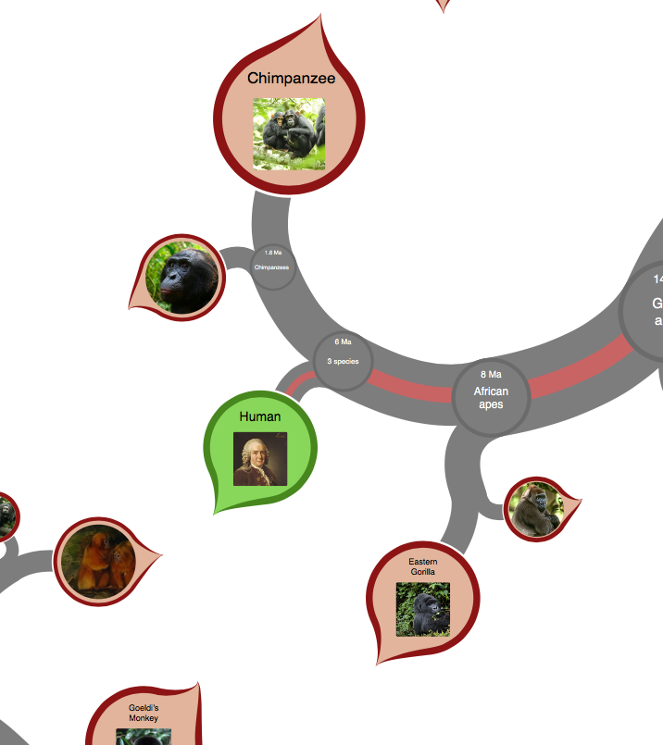
Notes:
http://www.onezoom.org/life.html/@Leontopithecus=532396?vis=spiral#x32,y797,w0.3244

Slide 5
Definição do problema
Dado um conjunto de pontos X = {x₁, ..., x_{n}}, encontre uma sequência de partições aninhadas P₁, ..., P_{n} de X, consistindo de 1, ..., n grupos respectivamente de forma que Custo(P₁) + ... + Custo(P_{n}) seja minimizado.
Definições diferentes de Custo(P_{i}) levam a diferentes algoritmos.

Slide 6
Principais variantes
Aglomerativa
- Inicia com pontos sendo grupos individuais
- A cada passo, aglomera os grupos “mais próximos” até que tenha-se apenas um grupo
Divisiva
- Inicia com apenas um grupo (com todos os pontos)
- A cada passo, divide cada grupo até que as folhas sejam grupos com apenas um ponto

Slide 7
Complexidade do agrupamento hierárquico
É necessário conhecer a matriz de distâncias para saber quais grupos juntar/dividir
Custo ao menos quadrático no número de pontos
Não é indicado para conjuntos de dados muito grandes
PS: É possível aproximar de forma eficiente usando hash de similaridade! (não veremos isso no curso)

Slide 8
Método aglomerativo
Método de agrupamento hierárquico mais popular
AgrupamentoHierarquico(X)
1) Compute a matriz de distâncias entre todos os pares de pontos
2) Forme um grupo para cada ponto
3) Repita
4) Aglomere os dois grupos mais próximos
5) Atualize a matriz de distâncias
6) Até que reste apenas um grupo
Operação chave é a computação de distâncias entre grupos! Há diferentes métodos.

Slide 9
Método aglomerativo
Método de agrupamento hierárquico mais popular

Slide 10
Método aglomerativo
Método de agrupamento hierárquico mais popular
Operação chave é a computação de distâncias entre grupos! Há diferentes métodos.

Slide 11
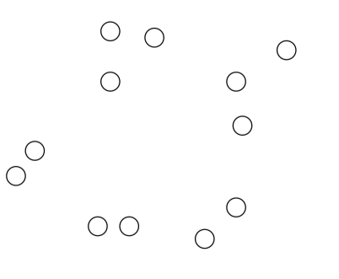
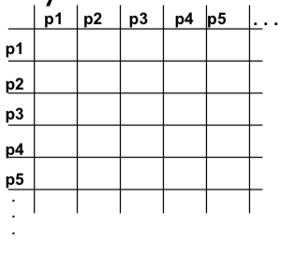
Passo inicial

Slide 12
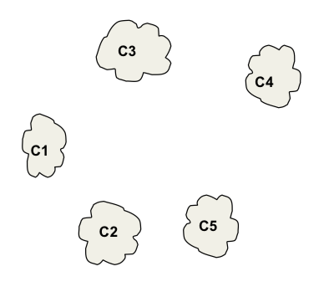
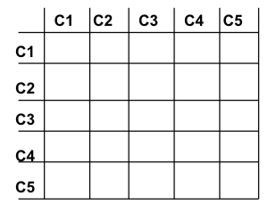
Estado intermediário

Slide 13
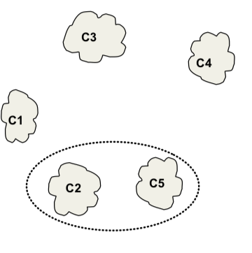
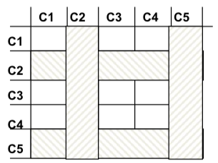
Estado intermediário

Slide 14
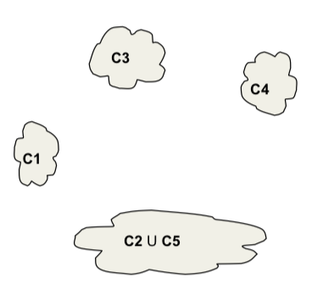
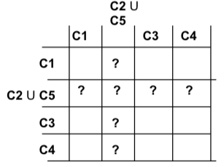
Depois de aglomerar

Slide 15
Distância entre dois grupos
Cada grupo é um conjunto de pontos
Como podemos definir a distância entre dois conjuntos de pontos?
Várias alternativas
Tarefa complicada. Depende muito da aplicação

Slide 16
Single-link
d_{sl}(C_{i}, C_{j}) é a distância mínima entre dois pontos quaisquer de C_{i} e C_{j}

Slide 17
Exemplo
Considere a matriz de distâncias
 | X1 | X2 | X3 | X4 | X5
X1 | 0 | 0.1 | 0.9 | 0.35 | 0.8
X2 |  | 0 | 0.3 | 0.4 | 0.5
X3 |  |  | 0 | 0.6 | 0.7
X4 |  |  |  | 0 | 0.2
X5 |  |  |  |  | 0

Slide 18
Exemplo
X1 e X2 são agrupados
 | X1 | X2 | {X1, X2} | X3 | X4 | X5
X1 | 0 | 0.1 |  | 0.9 | 0.35 | 0.8
X2 |  | 0 |  | 0.3 | 0.4 | 0.5
{X1, X2} |  |  | 0 | 0.3 | 0.35 | 0.5
X3 |  |  |  | 0 | 0.6 | 0.7
X4 |  |  |  |  | 0 | 0.2
X5 |  |  |  |  |  | 0

Slide 19
Exemplo
X1 e X2 são removidos
 | {X1, X2} | X3 | X4 | X5
{X1, X2} | 0 | 0.3 | 0.35 | 0.5
X3 |  | 0 | 0.6 | 0.7
X4 |  |  | 0 | 0.2
X5 |  |  |  | 0

Slide 20
Exemplo
X4 e X5 são agrupados
 | {X1, X2} | X3 | X4 | X5 | {X4, X5}
{X1, X2} | 0 | 0.3 | 0.35 | 0.5 | 0.35
X3 |  | 0 | 0.6 | 0.7 | 0.6
X4 |  |  | 0 | 0.2
X5 |  |  |  | 0
{X4, X5} |  |  |  |  | 0

Slide 21
Exemplo
X4 e X5 são removidos
 | {X1, X2} | X3 | {X4, X5}
{X1, X2} | 0 | 0.3 | 0.35
X3 |  | 0 | 0.6
{X4, X5} |  |  | 0

Slide 22
Exemplo
{X1, X2} e {X3} são agrupados
 | {X1, X2} | X3 | {X1, X2, X3} | {X4, X5}
{X1, X2} | 0 | 0.3 |  | 0.35
X3 |  | 0 |  | 0.6
{X1, X2, X3} |  |  | 0 | 0.35
{X4, X5} |  |  |  | 0

Slide 23
Exemplo
{X1, X2} e {X3} são removidos
 | {X1, X2, X3} | {X4, X5}
{X1, X2, X3} | 0 | 0.35
{X4, X5} |  | 0

Slide 24
Exemplo
O grupo {X1, X2, X3, X4, X5} é formado
 | {X1, X2, X3} | {X4, X5} | {X1, X3, X3, X4, X5}
{X1, X2, X3} | 0 | 0.35
{X4, X5} |  | 0
{X1, X3, X3, X4, X5} |  |  | 0

Slide 25
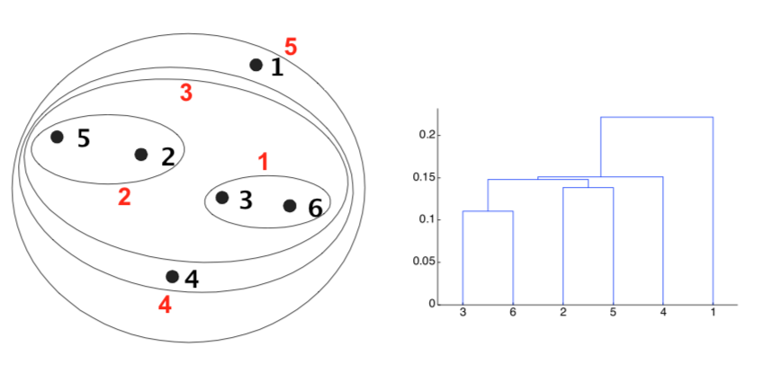
Outro exemplo

Slide 26
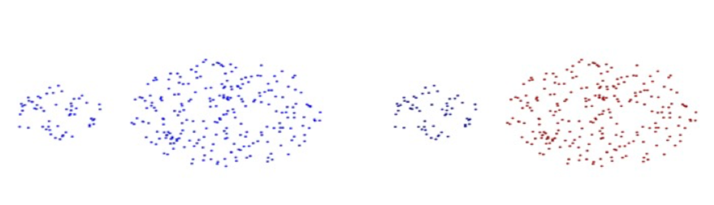
Vantagens
Simples e pode lidar com diversas formas de grupos

Slide 27
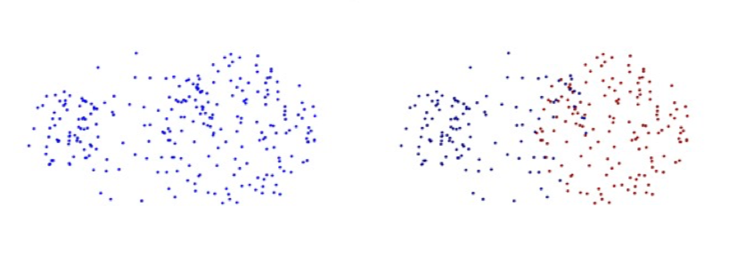
Desvantagens
Sensível a ruído e outliers
Pode produzir grupos muito “longos”

Slide 28
Complete-link
d_{cl}(C_{i}, C_{j}) é a distância máxima entre dois pontos quaisquer de C_{i} e C_{j}

Slide 29
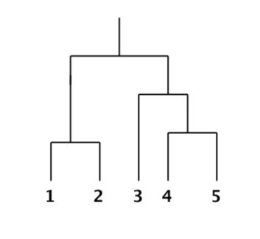
Exemplo
 | X1 | X2 | X3 | X4 | X5
X1 | 0 | 0.1 | 0.9 | 0.35 | 0.8
X2 |  | 0 | 0.3 | 0.4 | 0.5
X3 |  |  | 0 | 0.6 | 0.7
X4 |  |  |  | 0 | 0.2
X5 |  |  |  |  | 0

Slide 30
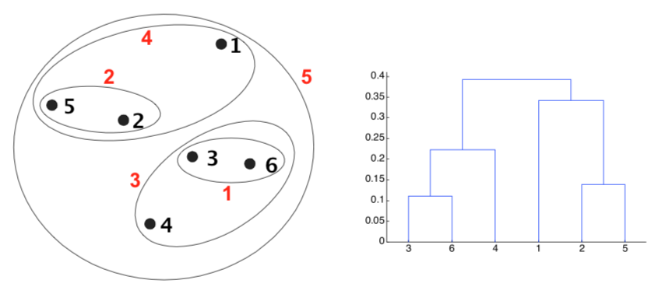
Outro exemplo

Slide 31
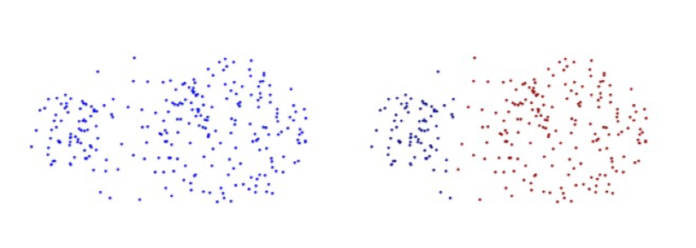
Vantagens
Grupos mais balanceados
Menos suscetível a ruído

Slide 32
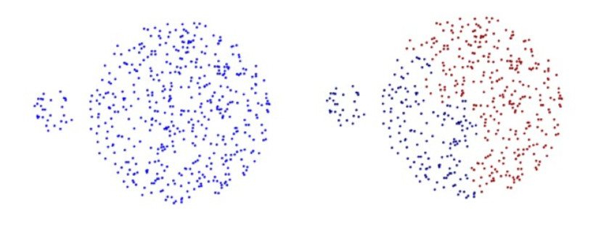
Desvantagens
Tende a quebrar grupos grandes
Todos grupos tendem a ter o mesmo diâmetro

Slide 33
Média das distâncias
d_{avg}(C_{i}, C_{j}) é a distância média entre todos os pontos de C_{i} e C_{j}

Slide 34
Exemplo
 | X1 | X2 | X3 | X4 | X5
X1 | 0 | 0.1 | 0.9 | 0.35 | 0.8
X2 |  | 0 | 0.3 | 0.4 | 0.5
X3 |  |  | 0 | 0.6 | 0.7
X4 |  |  |  | 0 | 0.2
X5 |  |  |  |  | 0

Slide 35
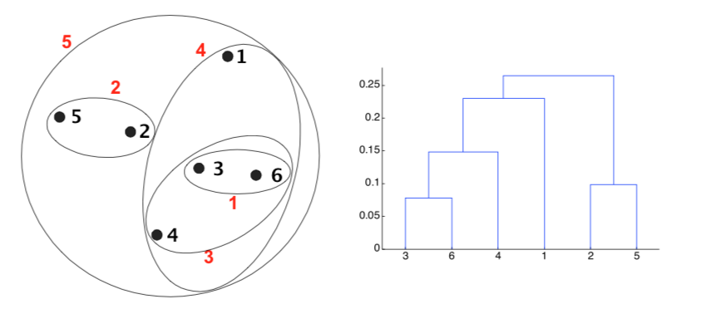
Outro exemplo
Notes:
Erro nessa parte da média, corrigir.

Slide 36
Vantagens
Combina single-link e complete-link
Menos suscetível a ruído e outliers

Slide 37
Desvantagem
Viés com relação a grupos “circulares”

Slide 38
Ward
d_{ward}(C_{i}, C_{j}) é a diferença entre a variância total dentro de cada grupo e a variância total combinando os dois grupos

Slide 39
Ward
d_{ward}(C_{i}, C_{j}) é a diferença entre a variância total dentro de cada grupo e a variância total combinando os dois grupos
Similar a distância média, mas ainda mais robusta a ruído e outliers
Versão hierárquica do k-means
Pode ser utilizada para inicializar os centroides do k-means

Slide 40
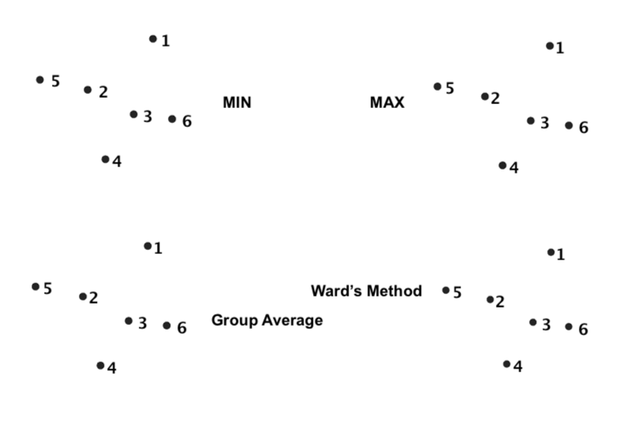

Slide 41
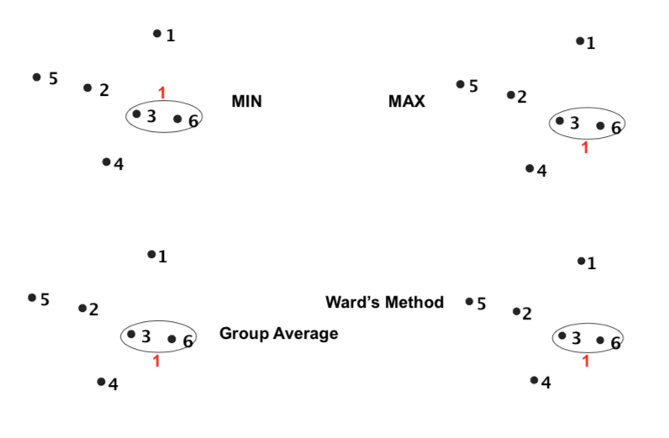

Slide 42
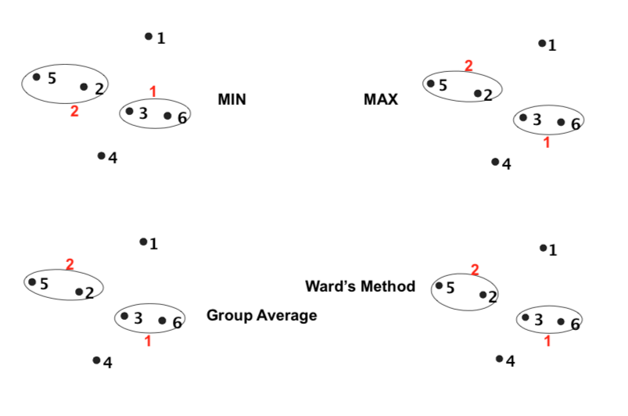

Slide 43
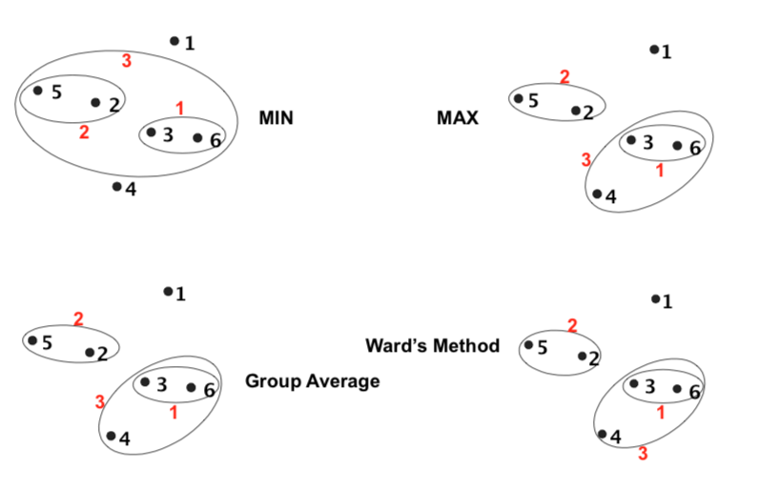

Slide 44
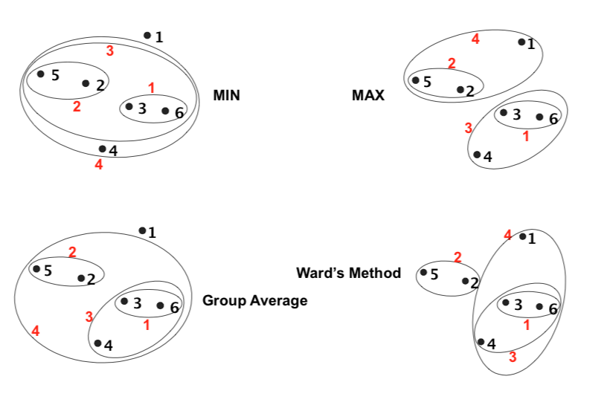

Slide 45
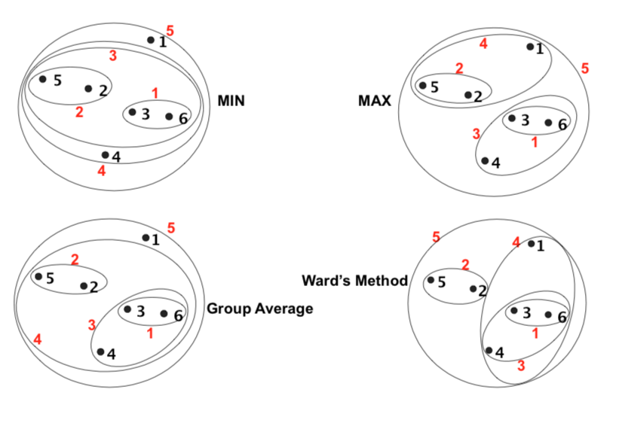

Slide 46
Qual o melhor?
Ward é mais utilizado, mas depende da aplicação!
Tentativa e erro!

Slide 47
Complexidade
O(n²) para calcular as distâncias
O(n³) para realizar o agrupamento
Com estruturas eficientes, pode ser reduzido para O(n²log(n))

Slide 48
Sklearn e Scipy
http://scikit-learn.org/stable/modules/generated/sklearn.cluster.AgglomerativeClustering.html#sklearn.cluster.AgglomerativeClustering
https://docs.scipy.org/doc/scipy/reference/generated/scipy.cluster.hierarchy.dendrogram.html

Slide 49
Que tipos de grupos podem ser separados?
http://scikit-learn.org/stable/modules/clustering.html#hierarchical-clustering

Slide 50
Baseado em
http://cs-people.bu.edu/evimaria/cs565-13/clustering.pdf

